Slide 1
Интернет
СЕТЕВЫЕ ИНФОРМАЦИОННЫЕ ТЕХНОЛОГИИ

Slide 2
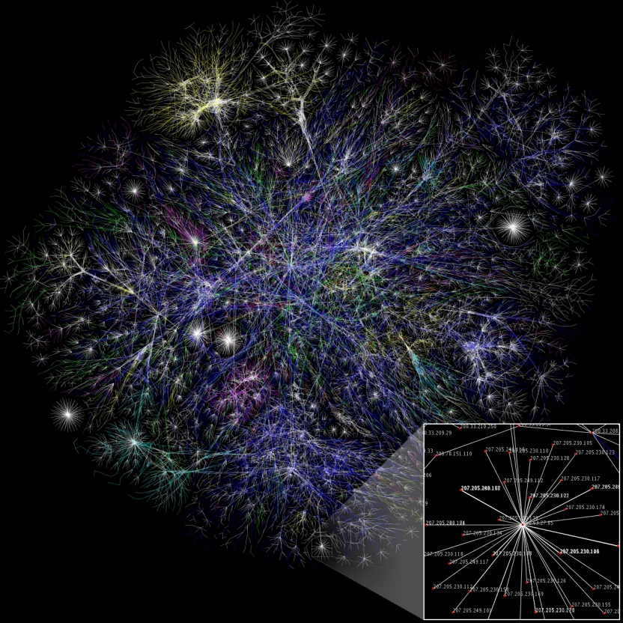
Интернет
– глобальная система объединённых компьютерных сетей для хранения и передачи информации.
!
История:
1969 – ARPANET (Управление перспективных исследовательских проектов Министерства обороны США, исследовательским проект, соединяла научные учреждения, 1975 году была подключена к Агентству военной связи );
1984 - NSFNET (Национальный научный фонд США, связь между университетами и вычислительными центрами)
Частичная карта Интернета

Slide 3


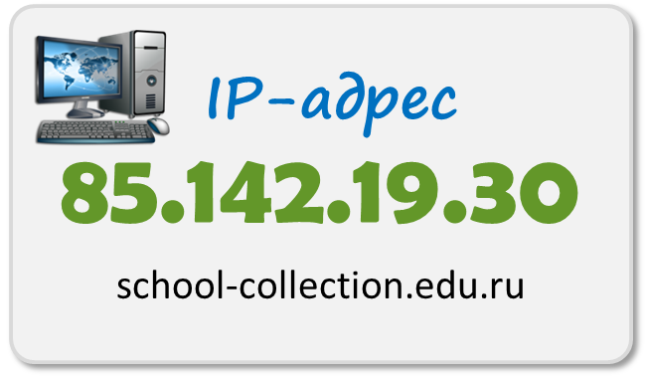
Адрес компьютера в сети
Каждый компьютер в сети получает свой уникальный IP-адрес, который представляет собой 32-битный идентификатор:
В большинстве случаев используется более удобная запись IP-адреса в виде четырёх разделённых точками десятичных чисел – от 0 до 255.
Наряду с цифровыми IP-адресами в Интернете действуют более удобные и понятные для пользователей символьные адреса – доменные имена.
Каждый компьютер, подключаемый к Интернету, получает IP-адрес, но при этом, он может не иметь доменного имени.

Slide 4
IP-адресация
Интернет является сетью сетей, система IP-адресации учитывает эту структуру. IP-адрес состоит из двух частей, одна из которых определяет адрес сети, а вторая – адрес самого узла в этой сети.
IP-адрес
1 | 1 | 1 | 0 | 0 | 1 | 1 | 1 | . | 1 | 0 | 0 | 0 | 1 | 1 | 1 | 0 | . | 0 | 0 | 0 | 1 | 0 | 0 | 1 | 1 | . | 0 | 0 | 0 | 1 | 1 | 1 | 1 | 0
Деление адреса на части определяется маской – 32-битным числом, в двоичной записи которого сначала стоят единицы, а потом — нули.
Маска
1 | 1 | 1 | 1 | 1 | 1 | 1 | 1 | . | 1 | 1 | 1 | 1 | 1 | 1 | 1 | 1 | . | 1 | 1 | 1 | 0 | 0 | 0 | 0 | 0 | . | 0 | 0 | 0 | 0 | 0 | 0 | 0 | 0
Первая часть IP-адреса, соответствующая единичным битам маски, относится к адресу сети. Вторая часть IP-адреса, соответствующая нулевым битам маски, определяет числовой адрес узла в сети.
Адрес сети
IP-адрес
Адрес узла сети
1 | 1 | 1 | 0 | 0 | 1 | 1 | 1 | . | 1 | 0 | 0 | 0 | 1 | 1 | 1 | 0 | . | 0 | 0 | 0 | 1 | 0 | 0 | 1 | 1 | . | 0 | 0 | 0 | 1 | 1 | 1 | 1 | 0
Маска
1 | 1 | 1 | 1 | 1 | 1 | 1 | 1 | . | 1 | 1 | 1 | 1 | 1 | 1 | 1 | 1 | . | 1 | 1 | 1 | 0 | 0 | 0 | 0 | 0 | . | 0 | 0 | 0 | 0 | 0 | 0 | 0 | 0
Адрес сети
1 | 1 | 1 | 0 | 0 | 1 | 1 | 1 | . | 1 | 0 | 0 | 0 | 1 | 1 | 1 | 0 | . | 0 | 0 | 0 | 0 | 0 | 0 | 0 | 0 | . | 0 | 0 | 0 | 0 | 0 | 0 | 0 | 0
Адрес сети получается в результате применения поразрядной конъюнкции к IP-адресу узла и маске.

Slide 5
Домен
Система доменных имён DNS (Domain Name System) имеет древовидную структуру. Узлы этой структуры называются доменами.
!
Доме́н (от фр. dominion – область) – узел в дереве имён, вместе со всеми подчинёнными ему узлами, иначе говоря, это именованная ветвь или поддерево в дереве имён.
Домен 1-го уровня
Домен 2-го уровня
school-collection.edu.ru
Домен 3-го уровня
Административные | Географические
gov правительство | ru Россия
edu образование | by Белоруссия
org организация | uk Великобритания
com коммерческие | aq Антарктида
ДОМЕНЫ
1-ГО УРОВНЯ

Slide 6
Вопросы и задания
Задание 1. Пусть IP-адрес узла равен 198.154.120.167, а маска равна 255.255.224.0. Требуется найти адрес сети.
Notes:
198.154.96.0

Slide 7
Вопросы и задания
Задание 2. Для узла с IP-адресом 119.183.208.227 адрес сети равен 119.183.192.0. Каково наименьшее возможное количество единиц в разрядах маски?
Notes:
18

Slide 8
Задачи
В терминологии сетей TCP/⁠IP маской сети называют двоичное число, которое показывает, какая часть IP-⁠адреса узла сети относится к адресу сети, а какая — к адресу узла в этой сети. Адрес сети получается в результате применения поразрядной конъюнкции к заданному адресу IP-⁠адресу узла и его маске. По заданным IP-⁠адресу и маске определите адрес сети.
IP-⁠адрес: 146.212.200.55
Маска: 255.255.240.0
В терминологии сетей TCP⁠/IP маской сети называют двоичное число, которое показывает, какая часть IP⁠-адреса узла сети относится к адресу сети, а какая — к адресу узла в этой сети. Адрес сети получается в результате применения поразрядной конъюнкции к заданному адресу узла и его маске.
Широковещательным адресом называется специализированный адрес, в котором на месте нулей в маске стоят единицы. Адрес сети и широковещательный адрес не могут быть использованы для адресации сетевых устройств.
Сеть задана IP⁠-адресом одного из входящих в неё узлов 191.128.66.83 и сетевой маской 255.192.0.0.
Найдите в данной сети наибольший IP⁠-адрес, который может быть назначен компьютеру

